Slide 1
4207 Sayılı Kanun Uygulamaları Kamu Kurumları Yetkilendirilmiş Personel Eğitici Eğitimi Nilüfer İlçe Milli Eğitim Müdürlüğü İş Yeri Sağlık ve Güvenlik Bürosu 2023

Slide 2
SUNUM PLANI
4207 Sayılı Kanun
Kamu Kurum ve Kuruluşlarına Ait Yerlerde Tütün Ürünü Tüketenlere Verilebilecek İdari Yaptırım Kararlarının Uygulama Usul ve Esasları Hakkında Tebliğ
2015/6 sayılı Genelge

Slide 3
4207 SAYILI KANUN HÜKÜMLERİNİN UYGULANMASI
Amaç
Bu Kanunun amacı;
kişileri ve gelecek nesilleri tütün ürünlerinin zararlarından, bunların alışkanlıklarını özendirici reklam, tanıtım ve teşvik kampanyalarından koruyucu tertip ve tedbirleri almak ve herkesin temiz hava soluyabilmesinin sağlanması yönünde düzenlemeler yapmaktır.

Slide 4
4207 SAYILI KANUN HÜKÜMLERİNİN UYGULANMASI
(2) Tütün ürünlerinin
a) Kamu binalarının kapalı alanlarında,
b) Eğitim, sağlık, sosyal, kültür,spor, eğlence tesislerinin vb. kapalı alanlarında,
c) Hususi araçların sürücü koltukları ile tüm toplu taşıma araçlarında,
d) Okul öncesi eğitim kurumları ile ilk ve orta okulların tüm kapalı ve açık alanlarında,
e) Restoran, kafe, kafeterya, kahvehane vb. mekanların kapalı alanlarında tüketimi yasaktır.
Ayrıca,
18 yaşından küçüklere sigara satılması yasaktır.
Notes:
(3) Bu madde " taksi hizmeti verenler dâhil olmak üzere karayolu, demiryolu, denizyolu ve havayolu toplu taşıma araçlarında” iken, 25/05/2013 tarihli ve 6487 sayılı Kanunun 26 ncı maddesiyle 11/06/2013 tarihinden geçerli olmak üzere değiştirilmiş ve metne işlenmiştir.

Slide 5
İSTİSNAİ DURUMLAR
Açık havada yapılan her türlü spor, kültür, sanat ve eğlence faaliyetlerinin yapıldığı yerler ile bunların seyir yerlerinde tütün ürünleri kullanılamaz. Ancak bu tesislerde, tütün ürünlerinin tüketilmesine mahsus alanlar oluşturulabilir.**
Bu Kanunun tütün ürünleri tüketilmesine tahsis edilen kapalı alanlarının koku ve duman geçişini önleyecek şekilde tecrit edilmesi ve havalandırma tertibatı ile donatılması gerekir.
** Toplam seyir alanının %50’sini geçmeyecek ve ortamda bulunan diğer kişilerin etkilenmesini önleyecek şekilde düzenleme yapılacaktır.

Slide 6
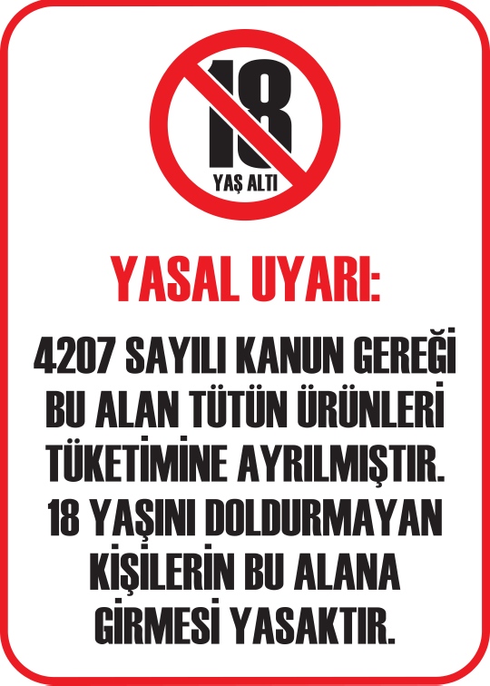
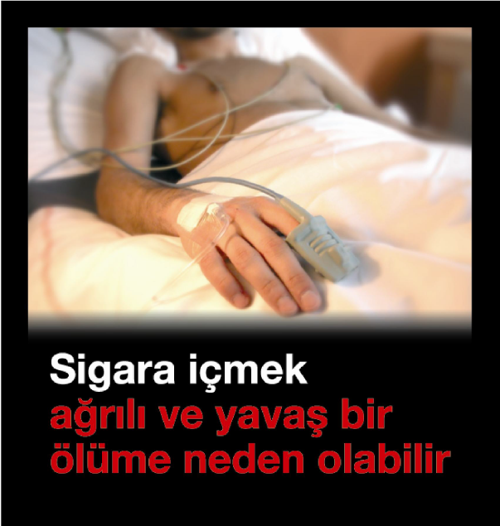
İSTİSNAİ DURUMLAR
Bu alanlara onsekiz yaşını doldurmamış kişiler giremez.
Bu alanlarla ilgili uyarıcı afiş asılacaktır.
6

Slide 7
Kamu Kurum ve Kuruluşlarına Ait Yerlerde Tütün Ürünü Tüketenlere Verilebilecek İdari Yaptırım Kararlarının Uygulama Usul ve Esasları Hakkında Tebliğ
27 Mayıs 2008 SALI Resmi Gazete
Sayı : 26888 TEBLİĞ İçişleri, Maliye ve Sağlık Bakanlıklarından:
Notes:
Amaç ve kapsam
MADDE 1 – (1) Bu Tebliğin amacı, 7/11/1996 tarihli ve 4207 sayılı Tütün Ürünlerinin Zararlarının Önlenmesi ve Kontrolü Hakkında Kanunun 2 nci maddesinde belirtilen kamu kurum ve kuruluşlarına ait yer, araç, bina ve tesislerde tütün ürünü tüketenlere ilgili birim amiri tarafından yetki verilen kamu görevlileri tarafından uygulanacak idari yaptırımlara ilişkin usul ve esasları düzenlemektir.
Yetki
MADDE 2 – (1) 1 inci maddede belirtilen yerlerde tütün ürünü tüketenlere ilgili idari birim amirinin yetkili kıldığı kamu görevlileri tarafından idari para cezası verilir.

Slide 8
KAMU KURUM VE KURULUŞLARINDA İDARİ YAPTIRIM KARARLARININ UYGULAMA USUL VE ESASLARI
Amaç ve kapsam
Bu Tebliğin amacı, 4207 sayılı Tütün Ürünlerinin Zararlarının Önlenmesi ve Kontrolü Hakkında Kanunun 2 nci maddesinde belirtilen kamu kurum ve kuruluşlarına ait yer, araç, bina ve tesislerde tütün ürünü tüketenlere uygulanacak idari yaptırımlara ilişkin usul ve esasları düzenlemektir.

Slide 9
KAMU KURUM VE KURULUŞLARINDA İDARİ YAPTIRIM KARARLARININ UYGULAMA USUL VE ESASLARI
Yetki
kamu kurum ve kuruluşlarında belirtilen yerlerde tütün ürünü tüketenlere ilgili idari birim amirinin yetkili kıldığı kamu görevlileri tarafından idari para cezası verilir.

Slide 10
KAMU KURUM VE KURULUŞLARINDA İDARİ YAPTIRIM KARARLARININ UYGULAMA USUL VE ESASLARI
İlgili idari birim amirinin yetkili kıldığı kamu görevlileri kamuya ait görevlendirildikleri yerlerde tütün ürünleri tüketildiği haber alındığında gerekli araştırmaları ivedilikle yapar.

Slide 11
KAMU KURUM VE KURULUŞLARINDA İDARİ YAPTIRIM KARARLARININ UYGULAMA USUL VE ESASLARI
Genel anlamda ispat aracı olarak aşağıdaki bilgi, belge ve deliller kullanılabilir:
Usulüne uygun olarak tanzim edilen tutanak ve/veya olay raporu,
Varsa ihbarda bulunan, şikâyetçinin veya diğer kişilerin beyanlarını içeren tutanak,
İspata yarar görsel dokümanlar (fotoğraf, video kaydı vs.)
Araştırma sonucu yeterli delil bulduğunda ya da tütün ürünleri tüketildiğini tespit ettiğinde “İdari Yaptırım Karar Tutanağı” nı düzenler.

Slide 12
Notes:
Sağlık sorumluları polikliniklerden randevu alınan kişilerin takibinden sorumludur.

Slide 13
İDARÎ YAPTIRIM KARAR TUTANAĞI
I. KİMLİK BİLGİLERİ
a) T.C Kimlik No: | 12345678987
b) Vergi Kimlik No: | 12345678987
c) Adı Soyadı: | HULİSİ YEREBASMAZ
d) Baba Adı: | HAYRİ
e) Doğum Tarihi ve Yeri: | 20.12.1970/ BURSA
f) Nüfusa Kayıtlı Olduğu İl/ İlçe | BURSA / OSMANGAZİ
g) İkamet Adresi | CUMHURİYET CAD. NO:18/A
h)Ev Tel | 224 2123456
ı) Cep Tel | 05551111111
II. İŞLENEN KABAHAT İLE İLGİLİ BİLGİLER
Kabahat Fiili : 4207 sayılı kanuna muhalefet (kapalı alanda tütün ürünü tüketimi)
2. Kabahatin İşlendiği Yer : İdari bina koridoru
3. İşlendiği Tarih ve Saat : 22.03.2023 15.00
4. Kabahatle İlgili Elde Edilen Deliller : Tutanak / şikayette bulunan kişilerin düzenlediği tutanak./ Fotoğraf / video kaydı
5. Uygulanan Yaptırımlar İdari Para Cezasının Miktarı : 617.00 TL. Ödeme Yapılmışsa Alınan Miktar : ---
6. Kişinin huzurunda / gıyabında alınan idarî yaptırım kararı gereği hazırlanan işbu tutanak yukarıda açık kimliği belirtilen şahsa ….22../…03 ./2023… tarihinde aşağıda isimleri sıralanan kamu kurum ve kuruluşlarının yetkili görevlileri tarafından tebliğ edilmiştir.
7. İdarî Yaptırım Uygulanan Şahsın İmzası (Tebellüğ Eden) (imzalamak istemezse İMZADAN SAKINMIŞTIR YA DA İMZA ETMEK İSTEMEMİŞTİR)
8. İdari Yaptırım Karar Defteri Sıra Numarası: 1
Notes:
Sağlık sorumluları polikliniklerden randevu alınan kişilerin takibinden sorumludur.

Slide 14
III. İDARÎ YAPTIRIM KARARINI UYGULAYAN KAMU KURUM VE KURULUŞU GÖREVLİLERİ
Görevli:1 |  | Görevli : 2
1. Adı Soyadı | Melek KUZU | Hayati DEMİR
2. Unvanı | Müdür Yardımcısı | Memur
3. Birimi | Bölge Çalışma Müdürlüğü | Bölge Çalışma Müdürlüğü
4. İmza
YASAL UYARILAR:
1-İşbu idari yaptırım tutanağına karşı, kararın şahsınıza tebliğ edildiği tarihten itibaren en geç 15 gün içerisinde Sulh Ceza Mahkemesine bizzat veya yasal temsilciniz ya da avukatınız aracılığıyla başvurulabilirsiniz. Bu süre içerisinde başvuru yapılmaması halinde idari yaptırım kararı kesinleşir.
2-İdari Para Cezasını kanun yoluna başvurmadan öderseniz cezanın 3/4'ü tahsil edilir. Peşin ödeme, kişinin bu karara karşı kanun yoluna başvurmasını etkilemez.
3-Kişinin imzadan kaçınması veya tutanağın gıyapta düzenlenmesi halinde bu durum tutanağın II.7 nolu bölümünde belirtilir.
4-İdari para cezasının kesinleşmesini takiben ödeme 6183 sayılı Amme Alacakları Kanunu gereğince Vergi Dairesince takip edilecektir.

Slide 15
EK-2 İDARİ YAPTIRIM KARAR DEFTERİ
SIRA NUMARASI | KABAHATİN |  |  | KABAHATİ İŞLEYENİN |  |  | İDARİ YAPTIRIM KARARININ TEBLİĞİ/ TEFHİM TARİHİ | UYGULANAN İDARİ YAPTIRIM (İDARİ YAPTIRIM CEZASI )
 | Türü/Fiili | Yeri | Tarihi ve Saati | Adı ve Soyadı | T.C Kimlik No | İş veya İkamet adresi ve telefonları
1 | Kapalı alanda tütün ürünü tüketimi | İdari Bina Koridoru | 22.03.2023 15.00 | HULUSİ YEREBASMAZ | 12345678987 | CUMHURİYET CAD. NO:18/A 02241234567 | 22.03.2023 | 617.00 TL.

Slide 16
KAMU KURUM VE KURULUŞLARINDA İDARİ YAPTIRIM KARARLARININ UYGULAMA USUL VE ESASLARI
İdarî yaptırım karar tutanağı üç nüsha düzenlenir. yetkili en az iki görevli tarafından imzalanır.
Yapılan işlem, “İdari Yaptırım Karar Defteri”ne kayıt edilir. Tutanağın ilgili bölümüne idarî yaptırım karar defterinin sıra numarası yazılır

Slide 17
KAMU KURUM VE KURULUŞLARINDA İDARİ YAPTIRIM KARARLARININ UYGULAMA USUL VE ESASLARI
Kararın uygulandığı kişiye;
Kararın tebliği tarihinden itibaren idari para cezasını bir ay içinde ödemesi gerektiği,
İdarî yaptırım kararının kendisine tebliğ edildiği tarihten itibaren en geç 15 gün içinde karara karşı sulh ceza mahkemesine bizzat veya yasal temsilcisi ya da avukatı aracılığıyla başvurabileceği,
Bu süre içinde başvuru yapılmaması halinde idarî yaptırım kararının kesinleşeceği, İdarî para cezasını, kanun yoluna başvuru süresi içinde ödemesi halinde kendisinden cezanın 3/4’ünün tahsil edileceği,
İlgilinin sulh ceza mahkemesine başvurması halinde, yargılama sonuçlanıncaya kadar idari yaptırım kararı kesinleşmez.
Notes:
Sağlık sorumluları polikliniklerden randevu alınan kişilerin takibinden sorumludur.

Slide 18
KAMU KURUM VE KURULUŞLARINDA İDARİ YAPTIRIM KARARLARININ UYGULAMA USUL VE ESASLARI
Peşin ödemenin kişinin bu karara karşı kanun yoluna başvurma hakkını etkilemeyeceği,
hususlarında bilgi verildikten sonra, kişinin karar tutanağını imzalaması istenir.
Kişinin imzadan kaçınması hâlinde, bu durum idarî yaptırım karar tutanağının “idari yaptırım uygulanan şahsın imzası” bölümünde belirtilir.
-Bir nüshası ilgili kişiye verilir,
-Bir nüshası uygulayan kurumda, birimde zamanaşımı süresince muhafaza edilir,
-Bir nüshası tahsil için ilgilinin ikametgâhının bulunduğu vergi dairesine gönderilir.

Slide 19
KAMU KURUM VE KURULUŞLARINDA İDARİ YAPTIRIM KARARLARININ UYGULAMA USUL VE ESASLARI
Fiili işlediği sırada 15 yaşını doldurmamış çocuk ile akıl hastalığı nedeniyle fili işleyenler hakkında idari yaptırım kararı tutanağı düzenlenecek, idari para cezası uygulanmayacaktır.
Fiili işlediği sırada 15-18 yaş arasında olan kişilere idari yaptırım kararı tutanağı düzenlenecek, karar tutanağı veli yada vasisine tebliğ edilecek idari para cezası üçte bir indirilerek uygulanacaktır.(5237 say.TCK 31.mad.)
İdari para cezası 2023 Yılı için 617 TL
(üçte bir indirimli 411,33 TL)

Slide 20
2015/6 sayılı Sağlık Bakanlığı Genelgesi
Kamu kurum ve kuruluşlarımızın açık alanların yalnızca belirlenmiş yerlerinde tütün mamulü tüketimine müsaade etmeleri
Toplam açık alana oranının % 30'dan fazla olmaması
Giriş kapısından en az l0 metre mesafede olmasına riayet edilmesi

Slide 21
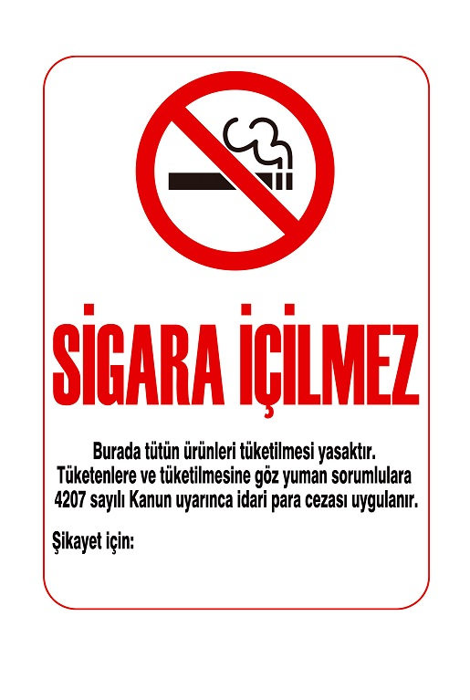
Uyarı Yazıları
Asgari 50 x 70
MUSTAFA 08500000
Notes:
Kapalı alanlarda
asgari 50 x 70 cm boyutlarında yasal uyarının asılması zorunludur.

